Slide 1
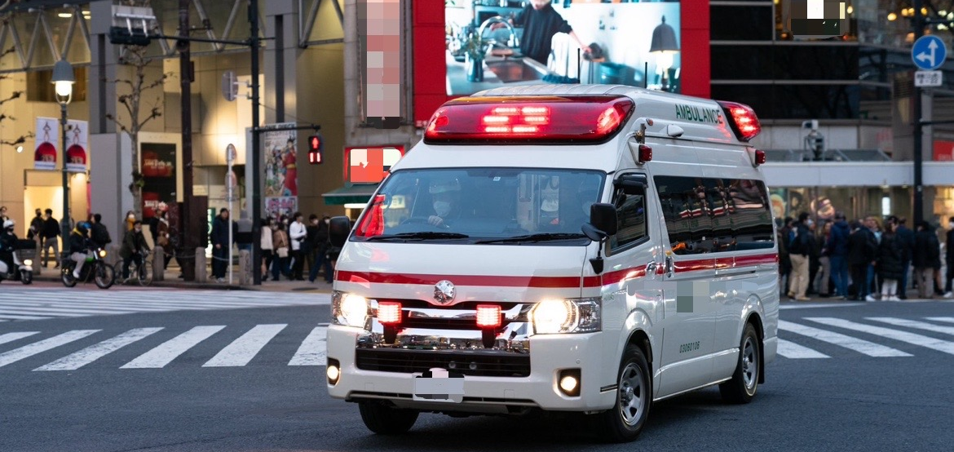
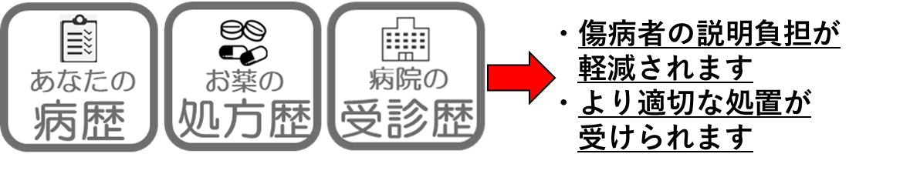
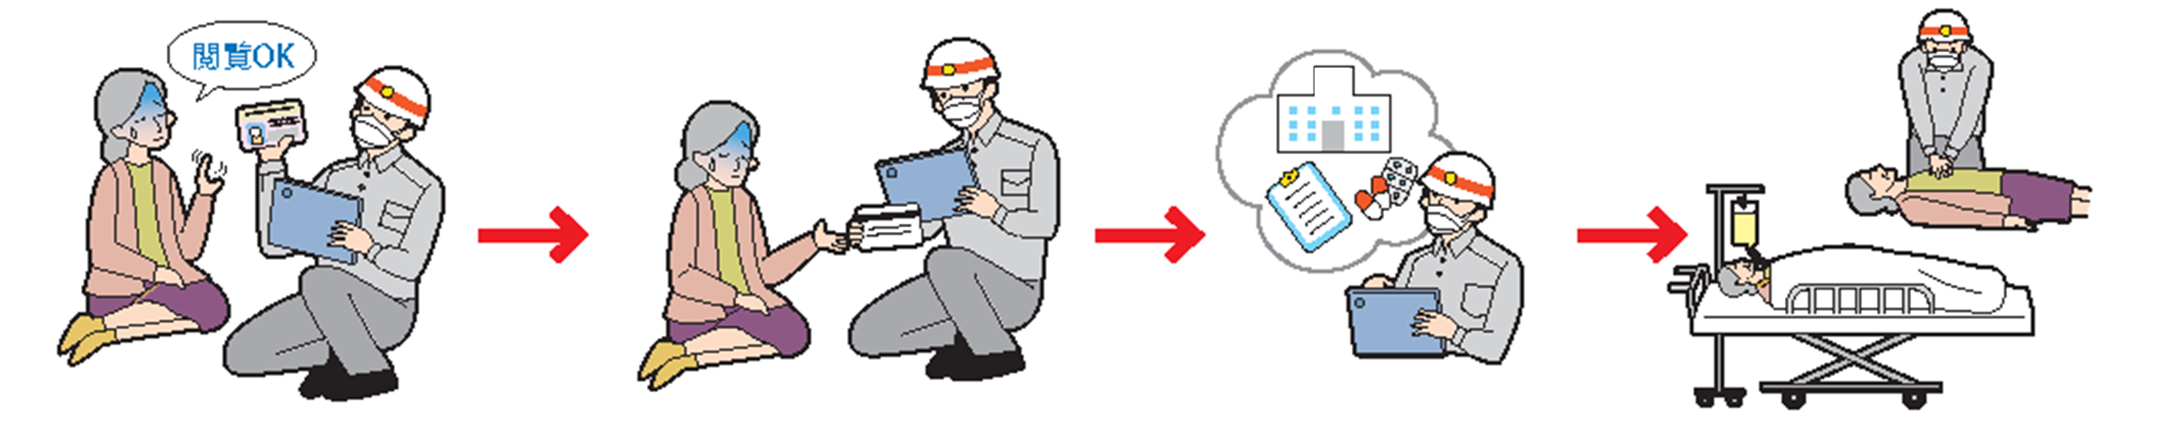
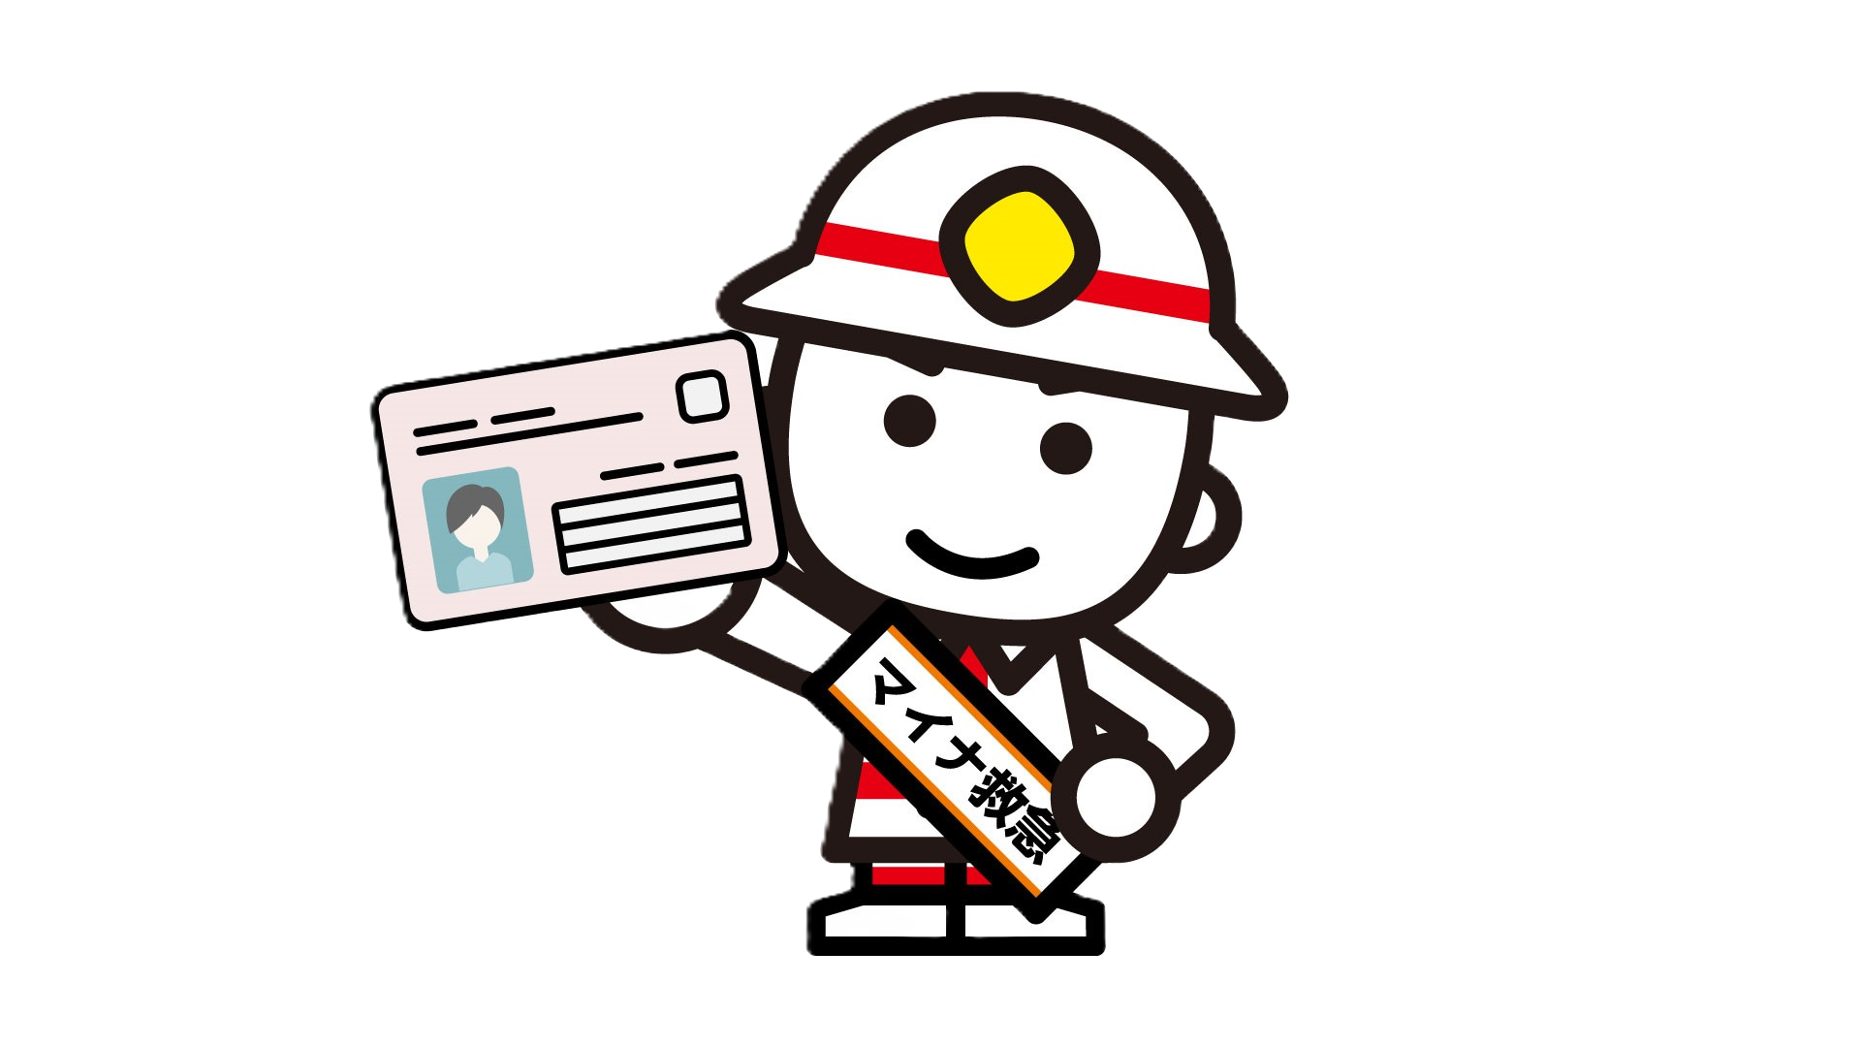
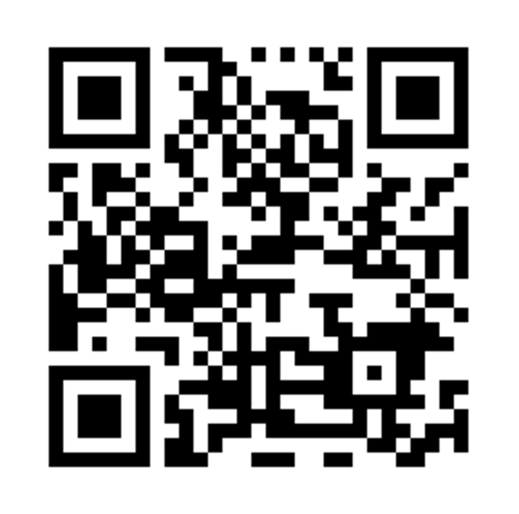
あなたの命を守る
マイナ救急
実施中
マイナ救急とは・・・
救急隊員が傷病者のマイナ保険証（健康保険証として利用登録したマイナンバーカード）を活用し、傷病者の医療情報等を閲覧する仕組みのことです。
★マイナンバーカードを見せるだけで以下の情報が伝わります
マイナ救急の流れ
①傷病者が情報閲覧に同意する
②マイナンバーカードを
読み取る
※暗証番号の入力不要
③隊員が医療情報を閲覧する
④より適切な処置や搬送先医療機関の選定につながる
令和7年10月1日から開始
実施救急隊数：７隊
事業に関する情報は特設サイトでもご覧いただけます
総務省消防庁✖対馬市消防本部
お問い合わせ
対馬市消防本部警防課
TEL：0920-52-0119

